Slide 1

APPLICAZIONE PER LA GESTIONE DI UN AUTONOLEGGIO
Università Politecnica delle Marche – Facoltà di Ingegneria
INGEGNERIA INFORMATICA E DELL’AUTOMAZIONE
Gruppo08
ABBADINI LORENZO, COMPAGNONI PAOLO, SCISCI VALERIO

Slide 2



Strumenti software utilizzati
In fase di programmazione sono stati utilizzati i seguenti strumenti.
Gruppo08

Slide 3

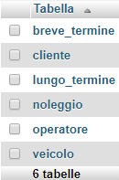
Database
Il DBMS utilizzato è MySQL, basato sul modello relazionale e sul concetto di tabella.
Il database dell’applicazione è composto dalle seguenti tabelle.
Gruppo08

Slide 4
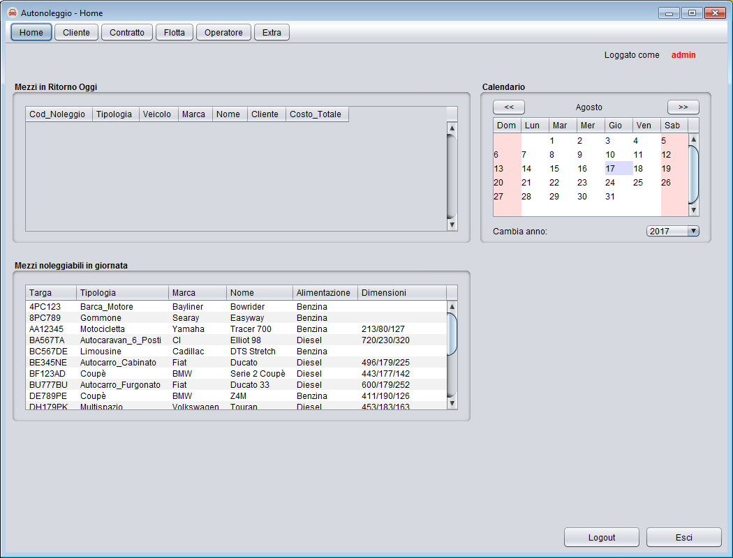
Obiettivo dell’applicazione
Gruppo08
Il software è stato ideato per automatizzare la gestione di un autonoleggio.

Slide 5
Utenti dell’applicazione
Admin
L’amministratore ha accesso completo a tutte le funzionalità del programma.
Utente standard
L’utente standard ha accesso alla gestione dell’anagrafica dei clienti e alla gestione dei contratti di noleggio.
Gruppo08

Slide 6
Pannelli dell’applicazione
Home
Fornisce informazioni di riepilogo utili all’utente.
Cliente
Consente la gestione dei clienti dell’autonoleggio.
Contratto
Permette di creare preventivi e di gestire contratti di noleggio.
Flotta
Consente la gestione del parco veicoli dell’autonoleggio.
Operatore
Consente la gestione degli utenti dell’applicazione.
Extra
Permette di generare statistiche e calcolare il profitto dell’attività.
Gruppo08

Slide 7

Demo dell’applicazione
Gruppo08

